Slide 1
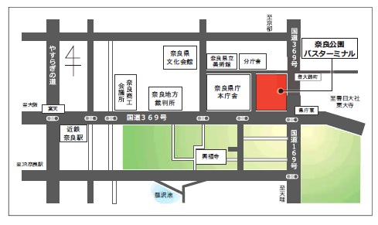
FAX/郵送でのお申し込み ＆ 会場アクセス
お申し込み
方法
１ FAXか郵送でお申し込みの方は、下記の受講申込書に必要事項をご記入の上、 この受講申込用紙をお送りください（定員100名、受講料無料）。
２ お申し込みの受付は先着順とし、定員になり次第締め切らせていただきます。
会場
アクセス
奈良公園バスターミナル 東棟２階レクチャーホール
（奈良市登大路町76）
■近鉄をご利用の場合
「近鉄奈良駅」東改札口から1番出口を出て、
東へ徒歩約10分（県庁本庁舎東側）
■JRをご利用の場合
「JR奈良駅」東出口バスターミナルから、 奈良交通２系統市内循環バス(外回り)に 乗車10分。 「県庁前」バス停下車、東へ徒歩約３分。
※当日の注意事項等
・会場では、マスクの着用、咳エチケットなどのご協力をお願いします。
・入場の際の検温時に体温の高い方は、入場をご遠慮いただく場合がございます。
・新型コロナウイルス感染症の感染拡大等を理由に、開催中止または内容を変更する場合がございます。
・会場内の座席は、新型コロナウイルス感染症感染防止対策の一環として、間隔を確保しています。
セミナーに関する
お問い合わせ先
奈良県労働委員会事務局 奈良県奈良市法蓮町757
TEL： 0742–20-4431 FAX：0742‐23‐3530
受講申込書（令和３年度 奈良県労働委員会セミナー（第２回労使関係セミナー））
FAX: ０742-23-3530
郵送 : 〒630-8113 奈良県奈良市法蓮町757 奈良県労働委員会事務局 宛
企業・団体名
連 絡 先 | 電話番号 | ＦＡＸ番号もしくはメールアドレス
 | － －
担当者名 | 所属・役職 | 氏 名
 |  | フリガナ
参加者１ | 所属・役職 | 氏 名
 |  | フリガナ
参加者２ | 所属・役職 | 氏 名
 |  | フリガナ
◆ セミナー当日は、この受講申込書をお持ちください。受付で確認させていただきます。
◆個人参加の方は、氏名、連絡先電話番号・FAX番号もしくはメールアドレスのみで結構です。
◆受講できない方に対しましては事前にご連絡いたします（受講可能な方には特段連絡等いたしません）。
◆お預かりした個人情報は、このセミナーに関してのみ使用し、他の目的には一切使用しません。

